Slide 1
Штучні алмази у техніці

Slide 2
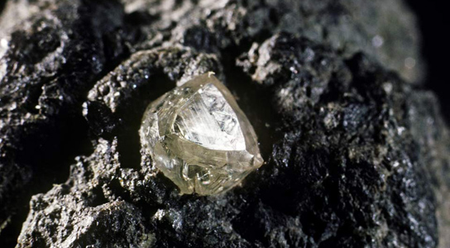
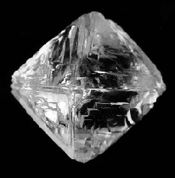
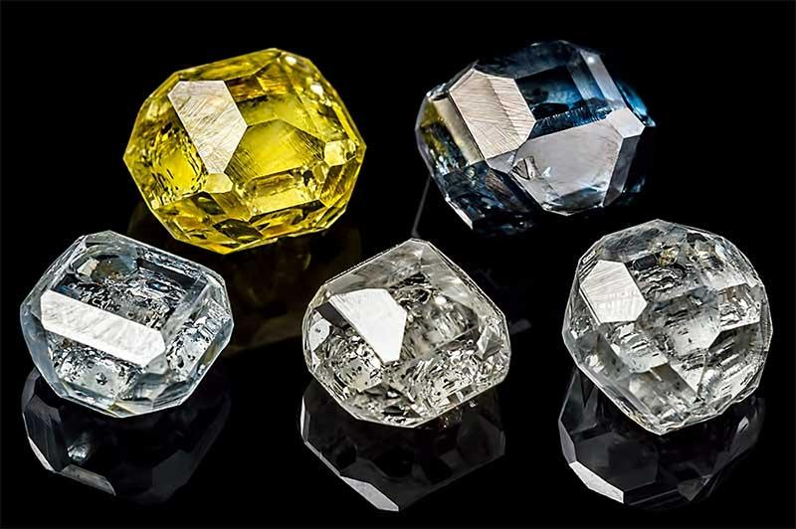
Що таке алмаз?
Алмаз — мінерал класу самородних неметалів, тверда кристалічна алотропна видозміна карбону кубічної сингонії.
Алмаз належить до дорогоцінних каменів і є найтвердішим з відомих мінералів (твердість 10 за шкалою Мооса). Алмаз складається приблизно на 96-99,8% з вуглецю, 0,2-0,3% складають домішки хімічних елементів, таких як азот, кисень, алюміній, бор, кремній, марганець, мідь, залізо, нікель, титан, цинк і ін. Безбарвні алмази зустрічаються рідко.

Slide 3
Штучні алмази: коли копія не гірше оригіналу
Синтетичний алмаз, або штучні - це алмази, отримані в результаті штучного процесу, на відміну від натуральних алмазів, що утворюються під час геологічних процесів. У них такі самі властивості та структура.
Однак, синтетична копія анітрохи не поступається оригіналу. Штучні алмази перевершують натуральні по твердості і чистоті, краще піддаються огранювання. Штучні камені мають відсутність дефектів (мікротріщини, вкраплення, помутніння). При цьому вони значно дешевше дорогоцінних алмазів.

Slide 4
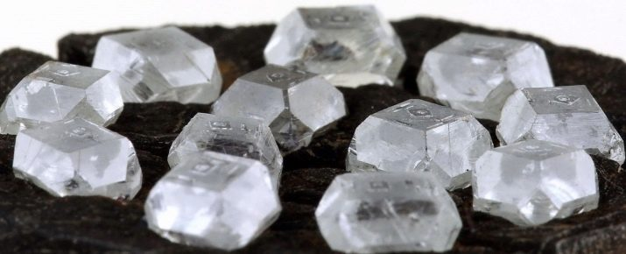
Початок ери штучних алмазів
Чкерез свої властивості алмаз знайшов застосування в багатьох галузях промисловості та ювелірного мистецтва. Але природні алмази рідісні і дорогі.
Щорічне виробництво їх становить кілька мільйонів карат. І велика їх частина застосовується для технологічних потреб так як алмазний пил є чудовим абразивом. Тому ідея створення штучних алмазів дуже давно хвилювала уми вчених.

Slide 5
Початок ери штучних алмазів
Для виробництва штучних алмазів використовується декілька технологій. Історично перша, і основна на сьогодні, завдяки відносно невисокій вартості, — використання високого тиску і високої температури (HPHT-метод). Устаткування для цього методу — багатотонні преси, які можуть розвивати тиск до 5 ГПа за 1500 °C. Другий метод — хімічне осадження з газової фази (CVD-процес)— коли над підкладкою створюється плазма з атомів вуглецю, з якої атоми поступово конденсуються на поверхню, утворюючи алмаз. Третій метод використовує формування нанорозмірних алмазів за допомогою ударної хвилі від вибухівки. Схематичний малюнок пресу Алмазний монокристалічний диск, отриманий за технологією хімічного осадження з газової фази.

Slide 6
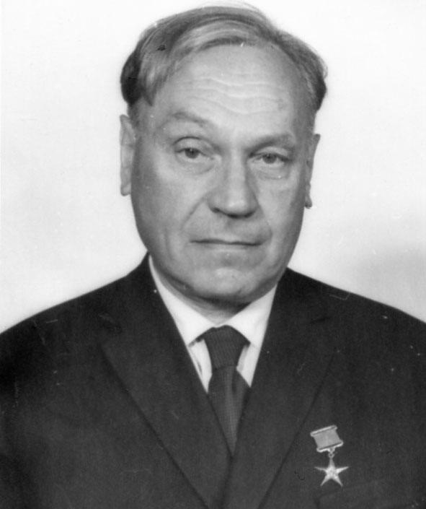
Початок ери штучних алмазів
Першим в 1939 році виконав термодинамічний розрахунок лінії рівноваги графіт-алмаз Овсей Ілліч Лейпунский — радянський фізик, що послужило основою синтезу алмазу з графіто-металевої суміші в апаратах високого тиску. Даний метод штучного отримання алмазів вперше в 1953 році був здійснений в лабораторії фірми АСЕА (Швеція). Синтез здійснювався при тиску 50 000 атм. і температурі 2000°С. Перші штучні алмази коштували в 30 разів дорожче природних, але вже до початку 60-х років їх вартість істотно знизилася.

Slide 7
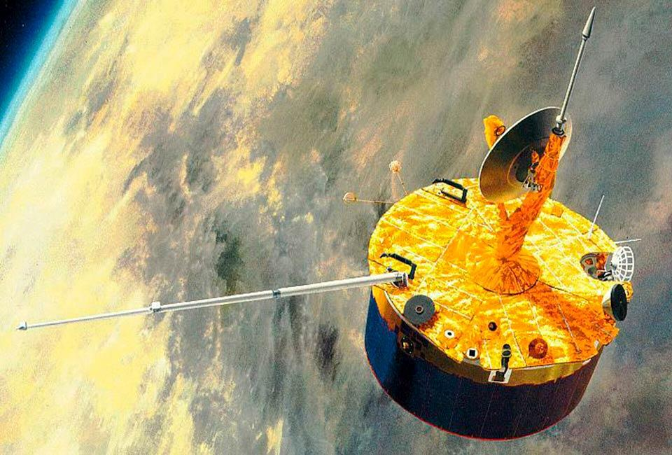
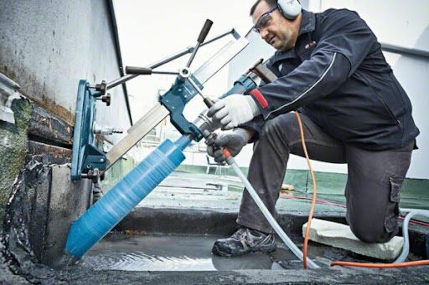
Захист та точність
Вчені, які працюють в галузі фізики і хімії, у своїх експериментах використовують алмаз в якості захисного матеріалу від дуже агресивного навколишнього середовища, яка здатна знищити навіть скло (наприклад, плавикова кислота). До того ж, завдяки цим кристалам, зараз можна досягти разючої точності, в оптиці, квантовій фізиці і навіть в експериментах, пов'язаних з космічними польотами.

Slide 8
Електроніка
Корисна для електроніки властивість синтетичного алмазу — висока рухливість електронів для електронів у монокристалі CVD-алмазу. Висока рухливість електронів затребувана у високочастотній техніці, продемонстрована можливість створення польового транзистора з алмазу з робочою частотою до 50 ГГц. Разом з відмінними механічними властивостями на базі алмазів побудовано прототипи потужних силових транзисторів для електростанцій. Транзистори на основі синтетичних алмазів виготовляють у лабораторіях, але сьогодні немає жодного комерційного пристрою на їх базі. Алмазні транзистори дуже багатонадійні — вони можуть працювати за вищої температури, ніж кремнієві, чинити опір радіаційному і механічному пошкодженню.

Slide 9
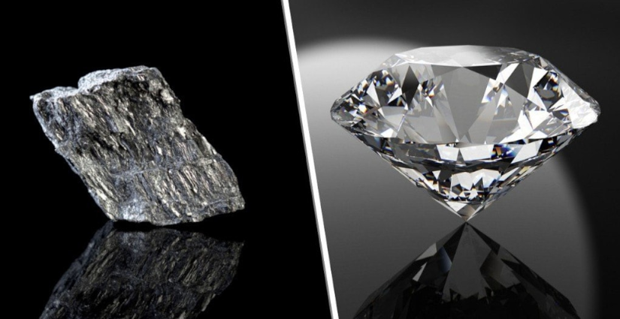
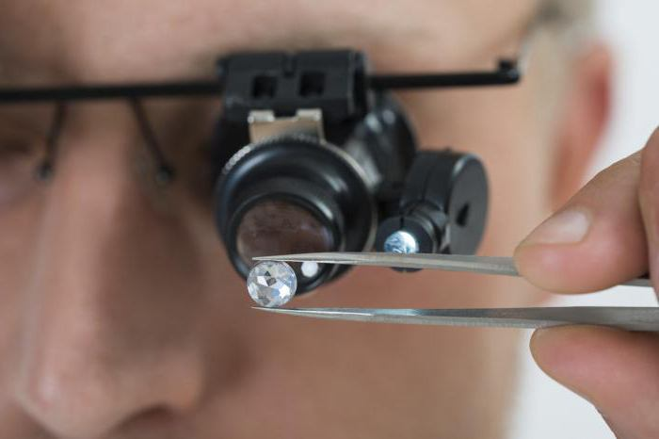
Теплопровідники
Алмаз, попри величезну теплопровідність, має незначну електропровідність. Це поєднання властивостей дозволяє використовувати алмаз як тепловідвід для потужних лазерних діодів, масивів таких діодів або потужних транзисторів. Ефективне відведення тепла збільшує термін служби електронних пристроїв, а дорожнеча ремонту і заміни таких пристроїв компенсує дорожнечу від використання алмазів у конструкції тепловідведення. Терморозподільники із синтетичних алмазів запобігають перегріву кремнію та інших напівпровідникових матеріалів.

Slide 10
Оптичні матеріали
Алмаз твердий, хімічно інертний, має високу теплопровідність за невисокого коефіцієнту лінійного розширення, що робить його ідеальним матеріалом для вікон виводу інфрачервоного і мікрохвильового випромінювання. Синтетичний алмаз став витісняти селенід цинку як матеріал вихідних вікон у потужних CO2-лазерах і гіротронах. Поодинокі кристали у вигляді пластинок розміром до 10 мм стають важливими в деяких оптичних застосуваннях, зокрема як теплорозподільник у лазерних резонаторах, дифракційній оптиці і робоче тіло оптичних підсилювачів у раманівських лазерах. Алмази, отримані як за CVD-процесом, так і за HPHT-технологією, використовують для створення алмазних ковадл, для вивчення властивостей речовин за надвисоких тисків.

Slide 11


